Slide 1
The MICROBIOTA
…The hottest area in
Biomedicine…
Eric Topol MD
Medscape Editor in chief
Junio 21 2016
X. Páez. Facultad Medicina. ULA 2019

Slide 2
Introducción
Microbiota y Salud/Enfermedad
Prevención y Terapéutica
Conclusiones
I
II
III
IV
X. Páez. Facultad Medicina. ULA 2019

Slide 3
Introducción
A. Definiciones, proyectos y características microbiota
B. Microbioma Intestinal
Microbiota Intestinal y Salud/Enfermedad
A. Mecanismos en Salud y Enfermedad
B. Microbioma Intest. y Enf. asociadas
Prevención y Terapéutica
A. General
B. Por Enfermedad
Conclusiones
I
II
III
IV
X. Páez. Facultad Medicina. ULA 2019

Slide 4
II
Microbioma y Salud-Enfermedad
A. Mecanismos en Salud y Enfermedad
B. Microbiota Intestinal y Enf. asociadas
B1. Generalidades. Disbiosis
B2. Enf. Locales: GI
B3. Enf. Sistémicas:
Enf. Metabólicas
Enf. Cardiovasculares
Enf. Neuropsiquiátricas
Otras
X. Páez. Facultad Medicina. ULA 2019

Slide 5
II
Microbiota Humano
Relación con enfermedad
Ximena Páez
Lab. Fisiología de la Conducta
Facultad de Medicina ULA
2019

Slide 6
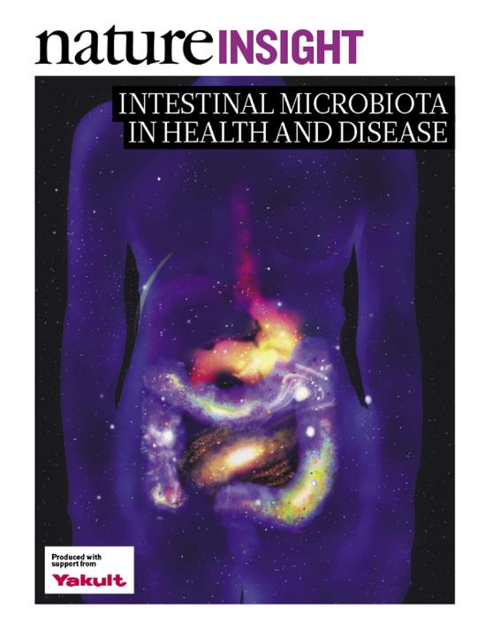
Julio 7, 2016
Vol 535 Nº 7610
Jessica Forter
X. Páez. .Facultad Medicina ULA 2019

Slide 7
Una perspectiva microbiana de la biología del desarrollo humano
Revisiones
Interacciones microbiota-dieta como moderadores del metabolismo humano
El microbioma y la inmunidad innata
El microbiota en la homeostasis de inmunidad adaptativa y enfermedad
Interacciones entre el microbiota y las bacterias patógenas en el intestino
Estudios de asociación de microbioma enlazan consorcio de dinámica microbiana a la enfermedad
Nature insight
Intestinal microbiota in health and disease
Julio 7, 2016
X. Páez. .Facultad Medicina ULA 2019

Slide 8
IIB
Enfermedades asociadas con
Disbiosis del microbiota
Enfermedades GI:
Enf. Inflamatoria
Enf. Celiaca,
S. Intestino Irritable
Cáncer GI
Infección C. difficile
Enf. Metabólicas
Obesidad
Diabetes
Resistencia a Insulina
Hígado graso no alcohólico
Enf. Cardiovasculares
Ateroesclerosis
Enf. Sistema Nervioso
Ansiedad-depresión, autismo, AD, PD
Enf.
Locales
Enf.
Sistémicas
X. Páez. Facultad Medicina. ULA 2019

Slide 9
B. Microbiota Intestinal y Enf. asociadas
B1. Enf. Locales: GI
B2. Enf. Sistémicas
Enf. Metabólicas:
Obesidad, Diabetes, Resistencia a insulina,
Hígado graso no alcohólico
Enf. Cardiacas y Vasculares
Enf. Neurológicas y Psiquiátricas
Enf. Autoinmunes
Varios
II
Sigue
X. Páez. Facultad Medicina. ULA 2019

Slide 10
IIB2
Enf. Sistémicas
Enf. Cardiovasculares
Dieta: Consumo de Colina y Carnitina
Factor de riesgo cardiovascular
X. Páez. Facultad Medicina. ULA 2019

Slide 11
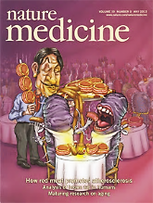
Nature Medicine
2013;19 (5)
“Cómo la carne roja promueve ateroesclerosis”
X. Páez. Facultad Medicina. ULA 2019

Slide 12
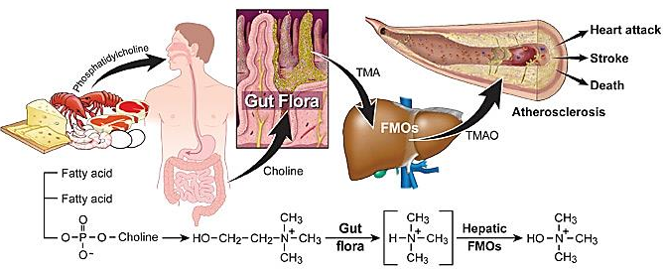
IIB2
Dieta, Microbiota y Factor
de Riesgo Cardiovascular
Microbiota
Enf. CV
Infarto
ACV
Muerte
Microbiota
Ateroesclerosis
FMO
hepática
Fosfatidilcolina
dieta
Colina
Microbiota
intestinal
TMA
TMAO
compuesto
aterogénico
TMA: trimetil amina
FMO: flavin monoxigenasa
TMAO: trimetilamina N oxide
Z. Wang et al. Gut flora metabolism of phosphatidylcholine promotes cardiovascular disease. Nature 2011; 472: 57-63
X. Páez. Facultad Medicina. ULA 2019

Slide 13
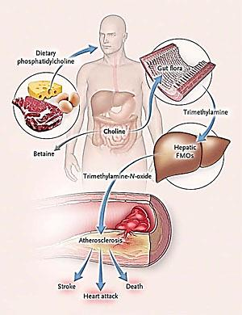
IIB2
Microbiota
Enf. CV
Fosfatidilcolina
(Lecitina) dieta
Dieta, microbiota y
factor de riesgo
cardiovascular
Microbiota
TMA
Colina
Vías que enlazan fosfatidilcolina de dieta, microbiota intestinal y eventos cardiovasculares adversos
TMAO
FMOs: flavin monooxigenasa
TMA: trimetilamina
TMAO: trimetilamina-N- oxide
Ateroesclerosis
ACV
IM
Muerte
WH. Tang, et. al. Intestinal Microbial Metabolism of Phosphatidylcholine and Cardiovascular Risk..
N Engl J Med 2013; 368: 1575-84.
X. Páez. Facultad Medicina. ULA 2019

Slide 14
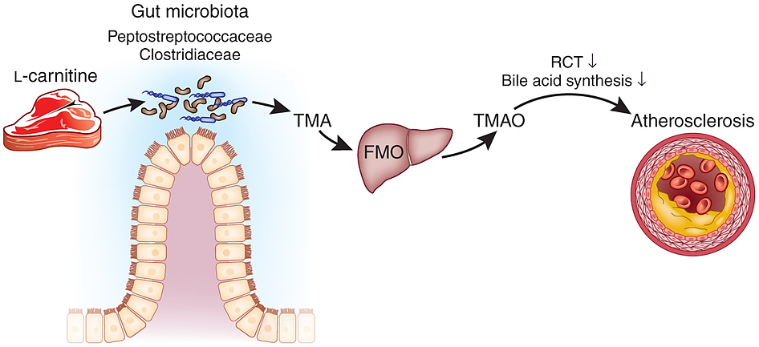
IIB2
Potencial mecanismo de como el metabolism microbiano de L-carnitina contribuye a ateroesclerosis y enfermedad CV
Microbiota
Enf. CV.
Microbiota
Transporte reverso colesterol*
Síntesis Ac. Biliares
L-Carnitina
Ateroesclerosis
L-Carnitina y colina, trimetilaminas de la dieta pueden ser metabolizadas por microbiota a TMA. TMA es luego oxidada a TMAO por flavina monooxigenasas (FMOs)
* Transporte reverso de colesterol (RCT) es la vía para eliminar colesterol de tejidos periféricos e implica transporte de colesterol de nuevo al hígado para excreción.
F. Bäckhed. Meat-metabolizing bacteria in aterosclerosis.
Nature Medicine 2013;19:533–534.
X. Páez. Facultad Medicina. ULA 2019

Slide 15
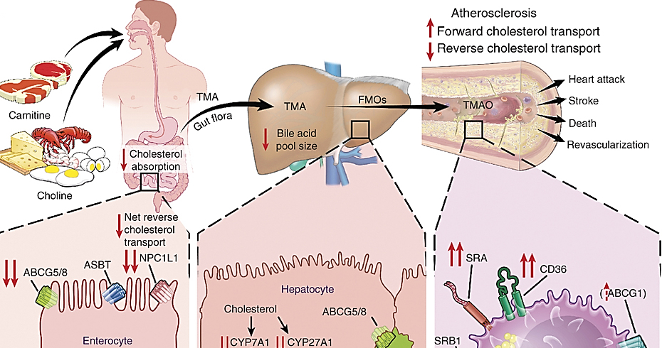
IIB2
Microbiota
Enf. Cardiovasc.
Efecto de TMAO en metabolismo
de colesterol y esteroles
Dieta
Carnitina
Colina
Ateroesclerosis
Transp. anterógrado colest.
Transp. retrógrado colest.
IM
ACV
Muerte
Revascularización
Macrófago
activado
Hepatocito
Enterocito
Disminución Absorción
Colesterol
Disminución Pool
Ac. Biliares
Aumento Respuesta
Inflamatoria
RA. Koeth et al. Intestinal microbiota metabolism of l-carnitine, a nutrient in red meat, promotes atherosclerosis. Nature Medicine 2013;19: 576–585
X. Páez. Facultad Medicina. ULA 2019

Slide 16
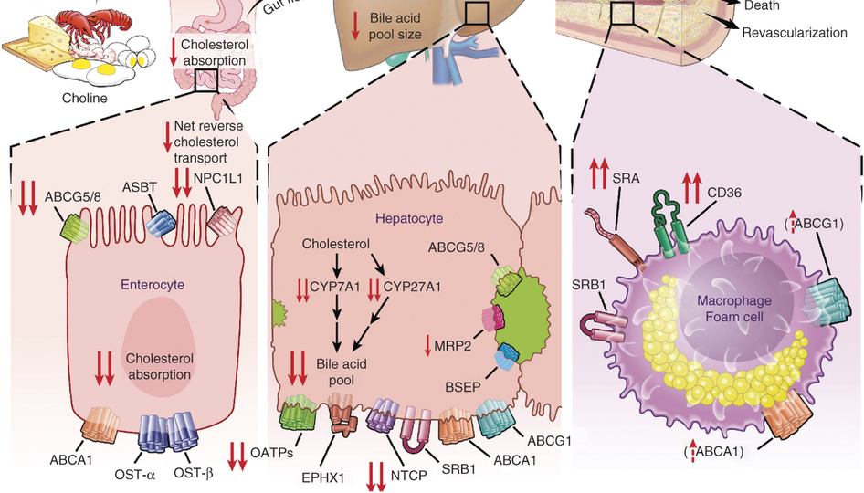
Efecto de TMAO en
metabolismo de
colesterol y esteroles
Hígado
Vaso sanguíneo
Intestino
delgado
Hepatocito
Enterocito
Macrófago
Foam cell*
Absorción
colesterol
Pool ac.
biliares
*Foam cell: marcador de ateroesclerosis
RA. Koeth et al. Intestinal microbiota metabolism of l-carnitine, a nutrient in red meat, promotes atherosclerosis. Nature Medicine 2013;19: 576–585
X. Páez. Facultad Medicina. ULA 2019

Slide 17
IIB2
Microbiota
Enf.
Cardiovasc.
Dieta, microbiota y factor de riesgo cardiovascular
Efecto de TMAO en metabolismo de
colesterol y esteroles
El microbiota intestinal metaboliza
l-carnitina y colina de la dieta para formar TMA y TMAO.
TMAO afecta metabolismo de colesterol y esteroles en macrófagos, hígado e intestino.
RA. Koeth et al. Intestinal microbiota metabolism of l-carnitine, a nutrient in red meat, promotes atherosclerosis. Nature Medicine 2013;19: 576–585
X. Páez. Facultad Medicina. ULA 2019

Slide 18
IIB2
L-carnitina y γBB metabolismo en humanos, generación microbiana de TMAO y fenotipos cardiometabólicos adversos
Microbiota
Enf. CV.
L-Carnitina
Insuf.cardiaca
IM ACV
FMO
hepática
Microbiota
TMA
TMAO
γbutirobetaina (γBB)
Producción endógena
OMNIVOROS
L-Carnitina
VEGETARIANO
L-Carnitina
Regulado por dieta
Robert A. Koeth, et al. l-Carnitine in omnivorous diets induces an atherogenic gut microbial pathway in humans. J Clin Invest.2019;12:373-387 https://doi.org/10.1172/JCI94601
X. Páez . Facultad Medicina ULA 2019

Slide 19
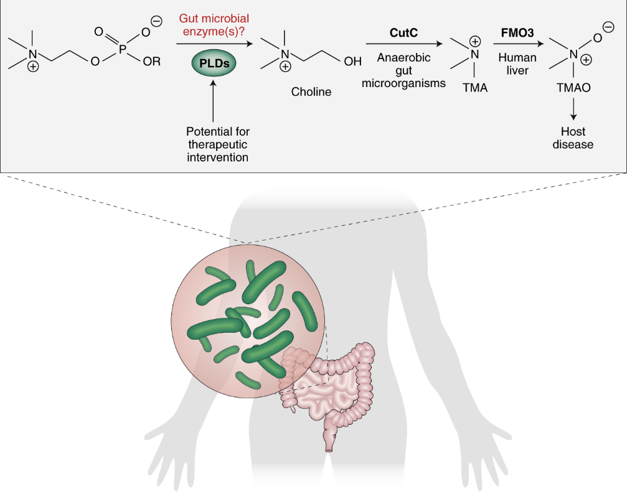
IIB2
Microbiota
Enf. CV.
Comensales intestinales también hacen Colina
“Hidrólisis de fosfatidilcolina a colina es catalizada por fosfolipasas D de diversos miembros del microbiota intestinal, revelando un mecanismo por el cual comensales obtienen colina para subsecuente producción de trimetilamina asociada a enfermedad”.
Enzimas
Microb.?
Microb.
Anaerób.
Fosfatidilcolina
Colina
TMA
TMAO
Potencial intervención
terapéutica
Enfermedades
Hospedero
PLDs: fosfolipasas D
FMO3: flavin containing monooxigenase
CutC: colina trimetilamina liasa, enz de microbios anaeróbicos, cliva colina para producir TMA (en humanos solo producida por microbiota intestinal)
AT. Wright . Gut commensals make choline too. Nature Microbiology 2019; 4: 4–5
X. Páez .Facultad Medicina ULA 2019

Slide 20
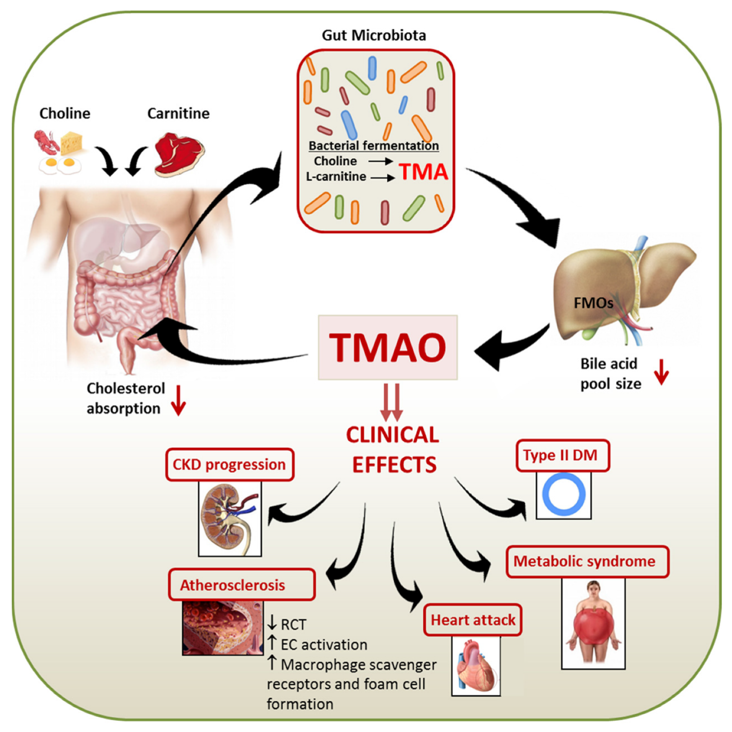
Microbiota
IIB2
Microbiota
Enf. CV.
Fermentación
bacteriana
Colina
Carnitina
Relación dieta, microbiota, TMAO y clínica
Pool ac.
biliares
Absorción
colesterol
Progreso Enf.
Renal crónica
Efectos
clínicos
Diabetes
tipo 2
S. metabólico
Ateroesclerosis
Infarto
miocardio
Transp. reverso Colest.
Activación c.. Endotel.
Recept. scavenger macrof.
y formación de c. foam
MT. Velasquez, A Ramezani, A Manal, DS. Raj. Trimethylamine N-Oxide: The Good, the Bad and the Unknown. Toxins 2016, 8, 326; doi:10.3390/toxins8110326
X. Páez .Facultad Medicina ULA 2019

Slide 21
IIB2
Relación dieta, microbiota, TMAO y clínica
Microbiota
Enf. CV.
Metabolismo de nutrientes (con colina, fosfatidilcolina, y L-carnitina) del hospedero y del microbiota resulta en la formación de TMA.
En hígado, FMOs convierten TMA en TMAO.
Los efectos clínicos de TMAO son:
- Alteración del metabolismo de colesterol y
esteroles
- Alteraciones en hígado e intestino del
metabolismo de Ac. Biliares y transportadores
de esteroles.
- Diabetes tipo 2, S. metabólico,
- Ateroesclerosis, Infarto miocardio,
- Avance de Enf. Renal crónica
MT. Velasquez, A Ramezani, A Manal, DS. Raj. Trimethylamine N-Oxide: The Good, the Bad and the Unknown. Toxins 2016, 8, 326; doi:10.3390/toxins8110326
X. Páez .Facultad Medicina ULA 2019

Slide 22
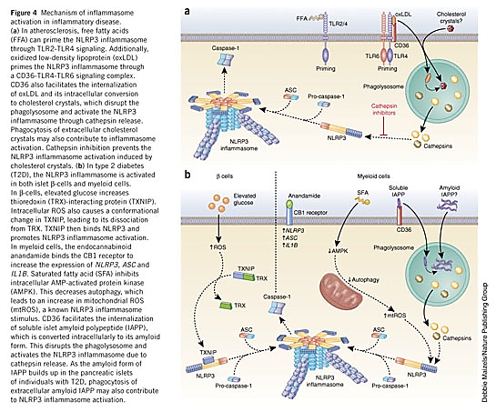
IIB2
Mecanismo de activación de inflamasoma
Microbiota
Enf. CV.
Ácidos grasos libres (FFA) pueden activar el inflamasoma NLRP3 a través de señalizaciónTLR2-TLR4.
Lipoproteína de baja densidad oxidada (oxLDL) activa el inflamasoma NLRP3 a través del complejo de señalización CD36-TLR4-TLR6.
CD36 también facilita la internalización de oxLDL y su conversión intracelular a cristales de colesterol, los cuales alteran los fagolisosoma y activa el inflamasoma NLRP3 a través de liberación de catepsina.
Fagocitosis de cristales extracel. de colesterol pueden también contribuir a la activación del inflamasoma.
Inhibición de catepsina evita activación del inflamasoma NLRP3 inducida por cristales de colesterol
En aterosclerosis
Cristales
colesterol
oxLDL
FFA
Activación
TLR2/4
Caspasa 1
CD36
TLR6
TLR4
Activación
Activación
ASC
Fagolisosoma
Procaspasa 1
Inhibidores
de catepsina
NLRP3
Catepsina
Inflamasoma
NLRP3
Activación
H. Guo et al. Inflammasomes: mechanism of action, role in disease and therapeutics. Nature Med 2015;21:677–687
X. Páez. Facultad Medicina. ULA 2019

Slide 23
IIB2
Microbiota
Enf.
Cardiovasc.
Dieta occidental rica en Colina asociada con riesgo aumentado de trombosis
¿Qué significa esto?
La colina presente en alimentos como carne y huevos es metabolizada por microbios intestinales a trimetilamina (TMA) que en el hígado se convierte en TMAO que se ha asociado con aterogénesis!
Estudio 2017 del efecto de la colina de la dieta sobre TMAO y la respuesta plaquetaria en humanos
W. Zhu, Z. Wang, WH. Wilson Tang, SL. Hazen. Gut Microbe-Generated Trimethylamine N-Oxide From Dietary Choline Is Prothrombotic in Subjects. Circulation 2017;135:1671–1673.
Cleveland Clinic USA
X. Páez .Facultad Medicina ULA 2019

Slide 24
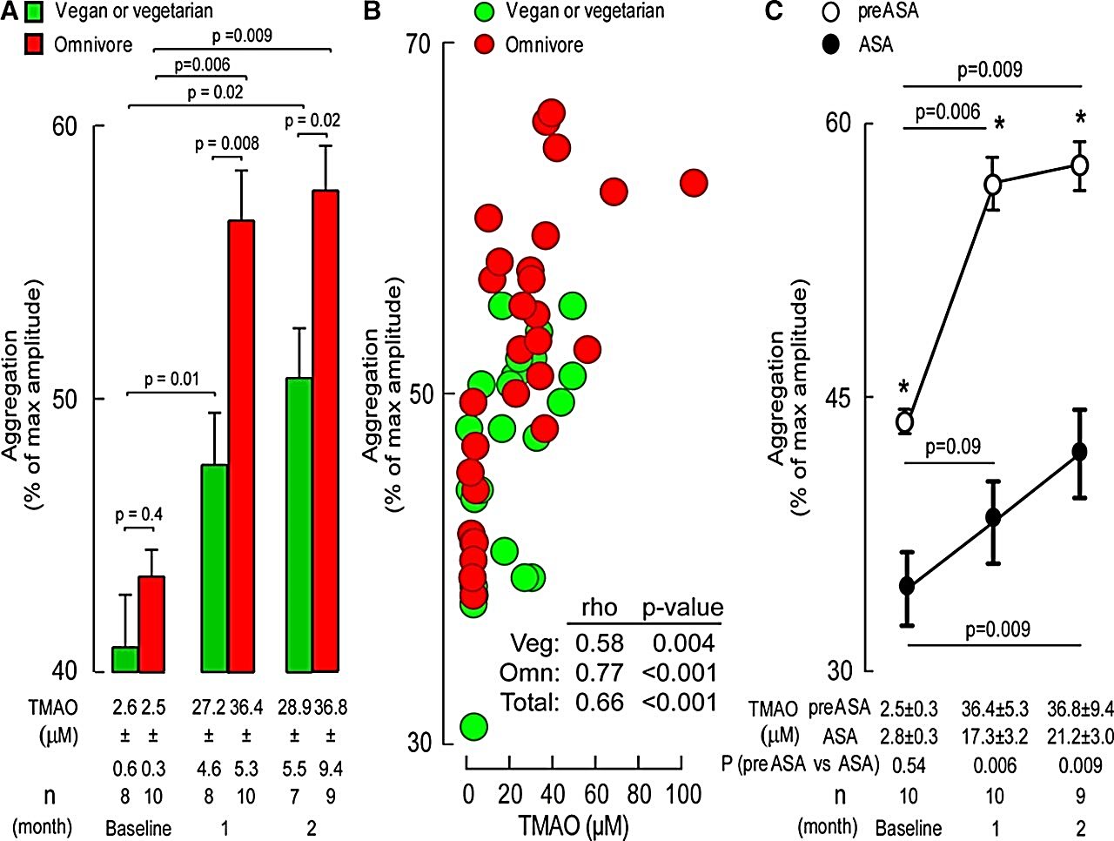

IIB2
¡¡¡Suplemento de Colina oral aumenta los niveles de trimetilamina-N-oxide (TMAO) y la agregación plaquetaria
y atenúa el efecto antiplaquetario de la aspirina!!!
Microbiota
Enf. CV
A.
Veg
Omn
B.
Veg
Omn
C.
Pre ASA
ASA
Agregación
(%de max amplitud)
Agregación
Agregación
10 veces
aumento
TMAO
(μM)
TMAO (μM)
P (preASA vs.ASA)
Mes
TMAO (μM)
Mes
W. Zhu et al. Circulation. 2017;135:1671-1673
Copyright © American Heart Association, Inc. All rights reserved.
Notes:
Oral choline supplementation increases fasting trimethylamine N-oxide (TMAO) levels, enhances platelet aggregation, and attenuates the antiplatelet effect observed with aspirin.A, Plasma TMAO levels and platelet aggregation in response to submaximal adenosine diphosphate (5µM) in vegan/vegetarian and omnivore groups. B, Correlation between plasma TMAO and platelet aggregation responses among the indicated groups. Spearman correlations and P values shown. C, Effect of choline supplementation on TMAO and platelet aggregation responses in omnivores in the absence versus presence of aspirin (ASA). All data shown are mean (±SEM) with the indicated number of subjects. Asterisks shown represent P<0.05 for comparison of aggregation responses off versus on ASA for the corresponding time point. P values were calculated with Wilcoxon rank sum test for two-group comparisons and Wilcoxon signed rank test for pairwise comparisons.

Slide 25
IIB2
Suplemento de Colina oral aumenta los niveles en ayuno de trimetilamina-N- oxide (TMAO) y la agregación plaquetaria,
y atenua el efecto antiplaquetario de la aspirina.
Microbiota
Enf. CV
Niveles plasmáticos TMAO y agregación plaquetaria en respuesta a difosfato de adenosina submaxima (5μM) en grupos vegetarianos y omnívoros
Aumento significante al mes y 2 meses con supl. colina
Correlación entre TMAO plasmática y respuestas de agregación plaquetaria entre los grupos.
Efecto de suplemento de Colina en respuestas de TMAO y agregación plaquetaria en omnívoros en ausencia vs. presencia de aspirina (ASA).
Estos estudios muestran por primera vez
en humanos efecto directo protrombótico de Colina en dieta y niveles elevados de TMAO!!!
W. Zhu, Z. Wang, WH. Wilson Tang, SL. Hazen. Gut Microbe-Generated Trimethylamine N-Oxide From Dietary Choline Is Prothrombotic in Subjects. Circulation 2017;135:1671–1673. April 25, 2017
X. Páez .Facultad Medicina ULA 2019

Slide 26
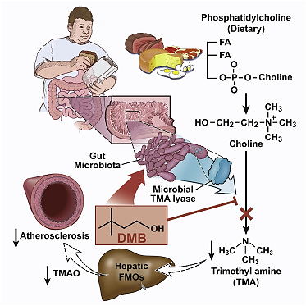
IIB2
Inhibición no letal de la producción microbial intestinal de TMA para el tratamiento de ateroesclerosis
Microbiota
Enf. CV.
Fosfatidilcolina
(lecitina) dieta
Colina
Un análogo estructural de la colina 3,3-dimethyl-1-butanol (DMB), inhibe formación de TMA de microbios cultivados por inhibir liasas TMA microbianas.
Así inhibe producción de TMA de cultivos fisiológicos polimicrobianos.
Y reduce TMA en ratones alimentados con carnitina o colina.
Colina
Microbiota
Intestinal
Liasa TMA
microbial
Ateroesclerosis
FMOs
hepáticos
Trimetilamina
(TMA)
Z. Wang wt al. Non-lethal inhibition of gut microbial trimethylamine production for the treatment of atherosclerosis. Cell. 2015; 163: 1585–1595.
X. Páez .Facultad Medicina ULA 2019

Slide 27
IIB2
Microbiota
Enf. CV.
Uso de DMB para inhibir la producción microbial intestinal de TMA para el tratamiento de ateroesclerosis
Aporte de DMB en el agua de bebida de ratones Apoe^{−/−} predispuestos a ateroesclerosis inhibe:
Aumento en TMAO dependiente de la colina de la dieta
Formación de células foam macrófagos endógenos y
Desarrollo de ateroesclerosis sin alterar niveles del colesterol.
Z. Wang wt al.. Non-lethal inhibition of gut microbial trimethylamine production for the treatment of atherosclerosis. Cell. 2015; 163: 1585–1595.
Potencial enfoque terapéutico
de enfermedades cardiometabólicas
X. Páez .Facultad Medicina ULA 2019

Slide 28
IIB2
Señalización de inmunidad innata y
microbioma llevan a Malformación
Cerebral Cavernosa (CCM)
Microbiota
Enf. CV.
Enf. Cerebrovascular
“Malformaciones cerebrales cavernosas (CCM) son causa de ACV. Su origen es alteración en mecanismos de señalización de células endoteliales cerebrales.
Estudio muestra que los receptores toll like 4 TLR4 y el microbioma intestinal son estimulantes críticos de formación de CCM.
La activación de TLR4 por bacterias Gram - y lipopolisacárido LPS acelera la formación de CCM y el bloqueo de la señalización TLR4 previene la formación de CCM en ratones”.
Cerebral cavernous malformations N Engl J Med 2017; 377:71
“Ratones libres de gérmenes están protegidos de formación de CCM y el uso de antibióticos altera permanentemente la susceptibilidad para CCM en los ratones”.
“Estos estudios muestran roles inesperados de señalización inmunidad innata y microbioma para la enfermedad cerebrovascular y estrategias de tratamiento”.
AT Tang et al. Endothelial TLR4 and the microbiome drive cerebral cavernous malformations Nature 2017;545;305–310.
Isolated Hunter-Gatherers Have Most Diverse Microbiome. Medscape. Apr 17, 2015
X. Páez. Facultad Medicina. ULA 2019

Slide 29
Microbioma y Salud-Enfermedad
A. Mecanismos en Salud y Enfermedad
B. Microbiota Intestinal y Enf. asociadas
B1. Generalidades. Disbiosis
B2. Enf. Locales: GI
B2. Enf. Sistémicas
Enf. Metabólicas:
Obesidad, Diabetes, Resistencia a insulina,
Hígado graso no alcohólico
Enf. Cardiovasculares
Enf. Neuropsiquiátricas
Otras
II
Sigue…
X. Páez. Facultad Medicina. ULA 2019

Slide 30

X. Páez. Facultad Medicina. ULA 2019

